Slide 1
Опросник по лекции «Основы цифрового представления изображений»
Какие два типа фоторецепторов содержатся в сетчатке человека и чем они отличаются по функциям?
Что такое уровень адаптации яркости (Bа​) и как он связан с субъективным диапазоном яркости (Bб​)?
Перечислите основные этапы формирования цифрового изображения в камере, начиная от объекта и заканчивая сохранением файла.
Что такое динамический диапазон изображения и в каких единицах он может измеряться?
Какие три класса пространственных операций над изображениями были упомянуты в лекции? Приведите по одному примеру каждого.
Как гамма-коррекция влияет на изображение при значениях γ > 1 и γ < 1? Какие риски связаны с её применением?
Что такое битовая плоскость и как она связана с представлением полутонового изображения?
Как с помощью арифметических операций над изображениями можно уменьшить уровень шума?
Что показывает гистограмма изображения и как она используется для улучшения контраста?
Какое преобразование яркости используется для эквализации гистограммы и как оно называется?

Slide 2
Основы пространственной фильтрации
Никитин Андрей Александрович

Slide 3
Механизмы пространственной фильтрации
Фильтры
Линейные
Нелинейные
Фильтрацию (сглаживание) можно выполнить прямо по изображению путем использования пространственных фильтров (также называемых пространственными масками, ядрами, шаблонами или окнами)
Окрестность 3x3 вокруг точки (x, y) изображения в пространственной области. При формировании выходного изображения окрестность передвигается от точки к точке изображения

Slide 4
Линейные фильтры
В каждой точке (x, y) изображения отклик g(x, y) задается суммой произведений коэффициентов фильтра на соответствующие значения пикселей в области, покрытой маской фильтра:
В общем виде фильтрация изображения размерами MхN с помощью фильтра размерами mхn задается выражением:

Slide 5
Корреляция и свёртка
Корреляция есть процесс движения маски фильтра по изображению и вычисление суммы произведений значений элементов маски и значений пикселей, на которые попадают соответствующие элементы маски, для всех точек изображения.
Механизмы свертки такие же, но за исключением того, что предварительно маска фильтра поворачивается на 180°.

Slide 6
Корреляция и свёртка для изображений
Корреляция фильтра w(x, y) размерами mxn с изображением f(x,y), обозначаемая как w(x,y)f(x, y), задается уравнением:
Cвертка w(x, y) с f(x, y), обозначаемая как w(x, y)f(x, y), задается уравнением:

Slide 7
Сглаживающие пространственные фильтры
Однородный усредняющий фильтр
Взвешенный средний фильтр
Общая формула фильтрации изображения размерами MxN фильтром взвешенного среднего по окрестности mxn

Slide 8
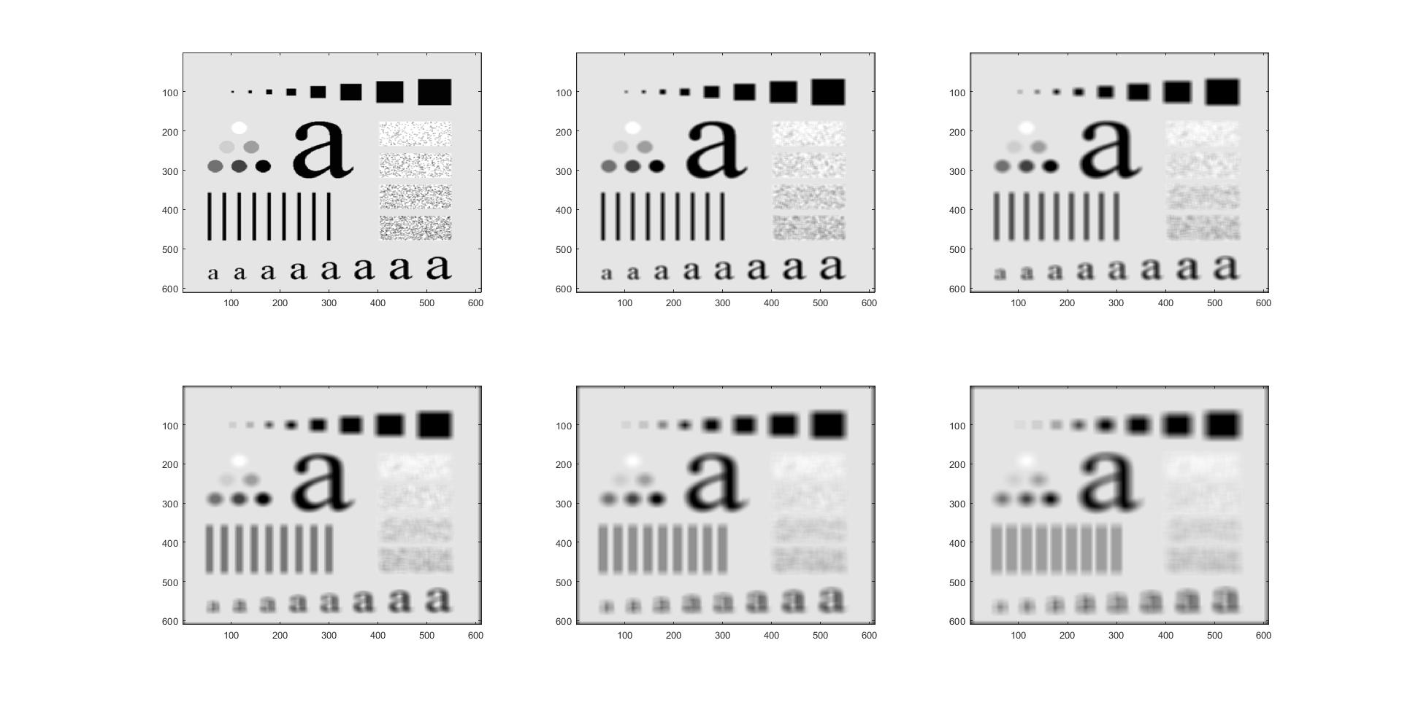
Сглаживающие пространственные фильтры
Размеры окон маски: 3, 7, 11, 15, 19, 23

Slide 9
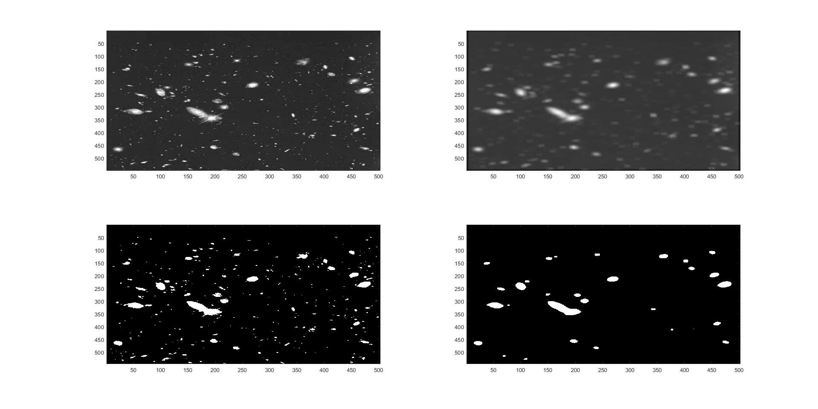
Применение сглаживания
Исходное изображение
Размер окна маски: 11
Пороговый отбор ярких звёзд при сигнале 120 ур.АЦП (без фильтрации/с фильтрацией)

Slide 10
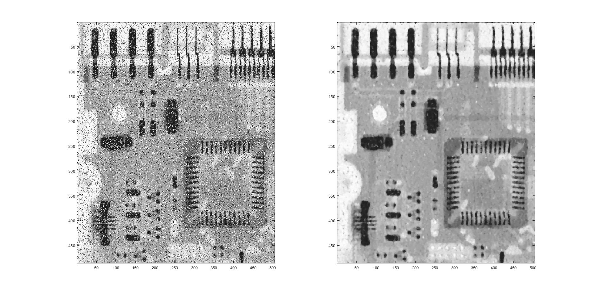
Фильтры, основанные на порядковых статистиках (нелинейные фильтры)
Медианный фильтр размером маски 5х5

Slide 11
Пространственные фильтры повышения резкости
Производные дискретной функции определяются в терминах разностей.
Первая производная должна быть:
равной нулю на областях с постоянным уровнем яркости;
ненулевой в начале и в конце ступеньки или склона яркости;
ненулевой на склонах яркости.
Аналогично вторая производная должна быть:
равной нулю на плоских участках;
ненулевой в начале и в конце ступеньки или склона яркости;
равной нулю на склонах постоянной крутизны.
Первая производная одномерной функции f(x) определяется как разность значений соседних элементов:
Вторая производная определяется как разность соседних значений первой производной:

Slide 12
Повышение резкости изображений с использованием вторых производных: лапласиан
Простейший изотропный оператор, основанный на производных, является лапласиан (оператор Лапласа),который в случае функции двух переменных f(x, y) определяется как
Дискретная формулировка двумерного лапласиана двух переменных

Slide 13
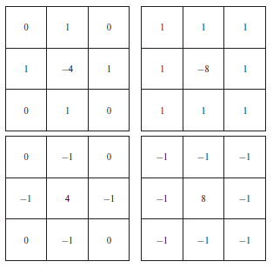
Маска фильтра
Маска фильтра, используемая для реализации уравнения. Маска, используемая для реализации расширения этого уравнения путем добавления диагональных членов. Две другие реализации лапласиана, часто встречаемые на практике.
Обобщенный алгоритм использования лапласиана для повышения резкости изображений сводится к следующему

Slide 14
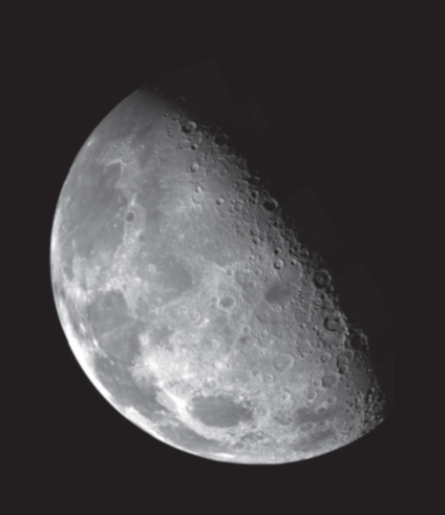
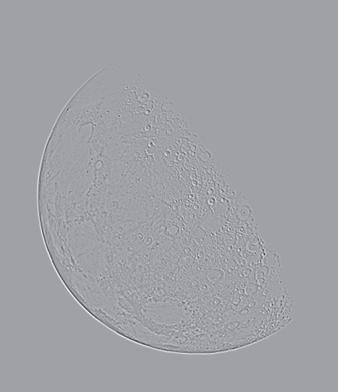
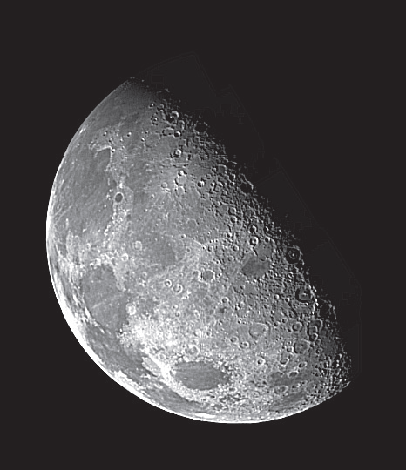
Пример реализации
А | Б | В | Г
А) Нерезкое изображение Северного полюса Луны.
Б) Изображение-лапласиан без масштабирования.
В) Изображение-лапласиан, подвергнутое градационной коррекции.
Г) Изображение с повышенной резкостью при использовании маски

Slide 15
Повышение резкости изображения с помощью нерезкого маскирования
Процедура, называемая нерезким маскированием, состоит из следующих шагов.
1. Создание нерезкого изображения.
2. Вычитание нерезкого изображения из исходного изображения (результирующая разность называется маска).
3. Прибавление маски к исходному изображению
При k = 1 мы получаем нерезкое маскирование. При k > 1 процесс называется
фильтрацией с подъемом высоких частот. Выбор k < 1 снижает вклад нерезкой маски.

Slide 16





Пример реализации
1) Исходное изображение.
2) Результат сглаживания
гауссовым фильтром.
3) Нерезкая маска.
4) Результат нерезкого маскирования.
5) Результат фильтрации с подъемом высоких частот
1 | 4
2 | 5
3

Slide 17

Производных первого порядка для (нелинейного) повышения резкости изображений: градиент
Для функции f(x, y) градиент f в точке (x, y) определяется как двумерный вектор-столбец:
M(x, y) градиентным изображением или просто градиентом
(второй вариант более простая форма)

Slide 18
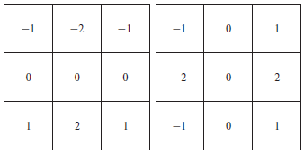
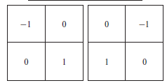
Оператор Робертса и Собела
Перекрестный градиентный
оператор Робертса
Оператор Собела

Slide 19
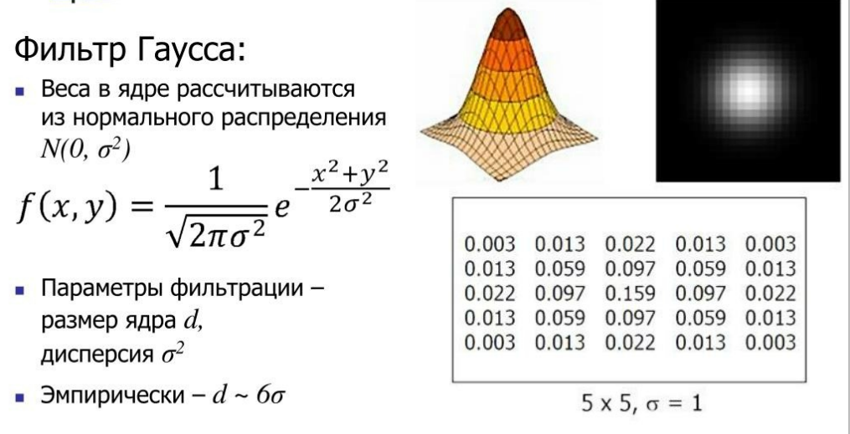
Гауссов фильтр — математическая основа

Slide 20
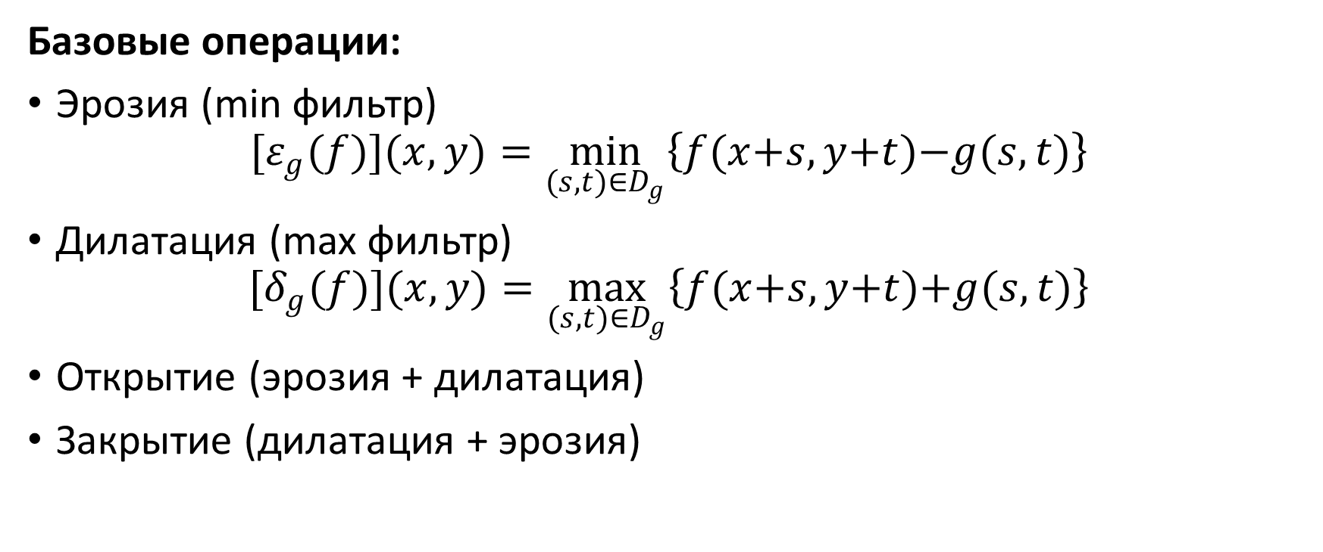
Морфологические операции как нелинейная фильтрация
Базовые операции:
Эрозия (min фильтр)
$$[ε_{g}(f)](x,y)=\min_{(s,t)∈D_{g}}\left\{f ( x + s , y + t ) − g ( s , t )\right\}$$
Дилатация (max фильтр)
$$[δ_{g}(f)](x,y)=\max_{(s,t)∈D_{g}}\left\{f ( x + s , y + t ) + g ( s , t )\right\}$$
Открытие (эрозия + дилатация)
Закрытие (дилатация + эрозия)

Slide 21
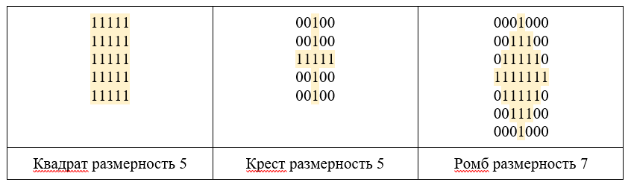
Структурный элемент

Slide 22
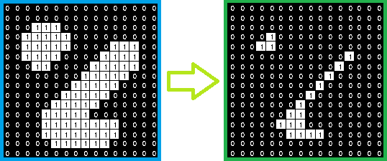
Эрозия

Slide 23
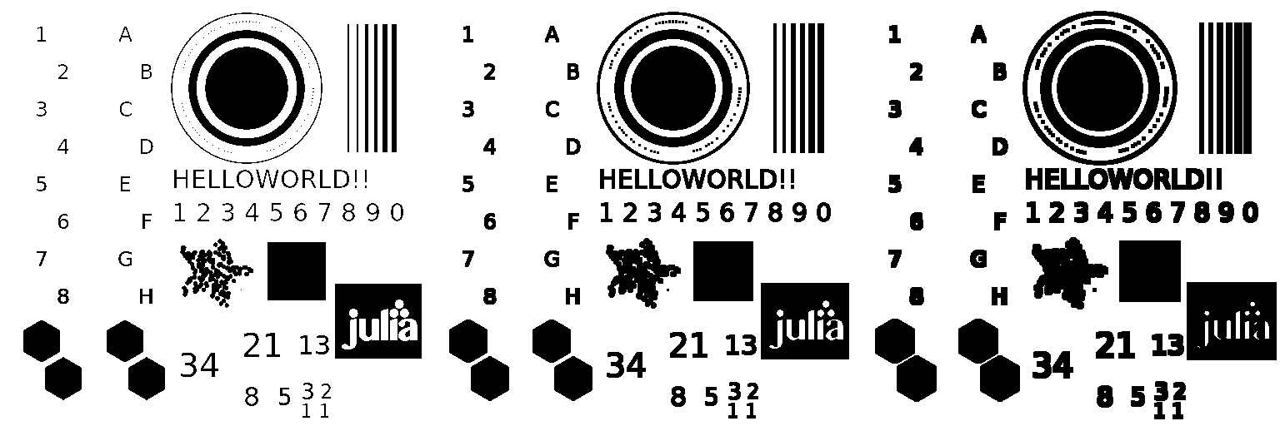
Эрозия

Slide 24
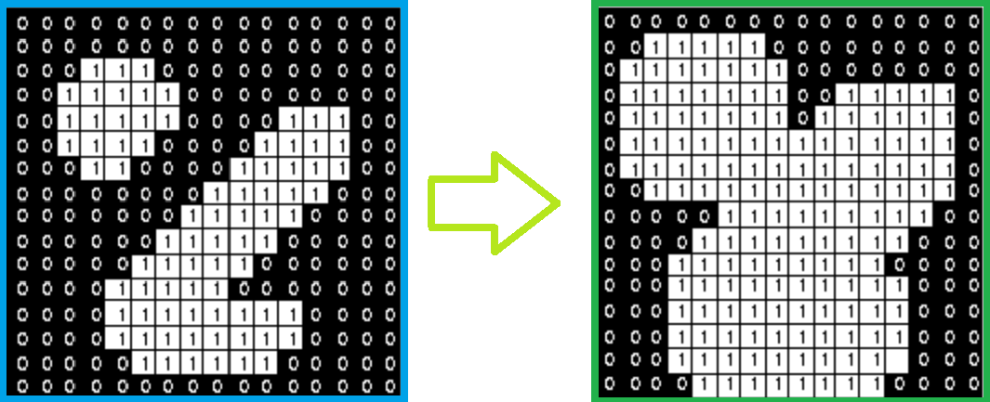
Дилатация

Slide 25
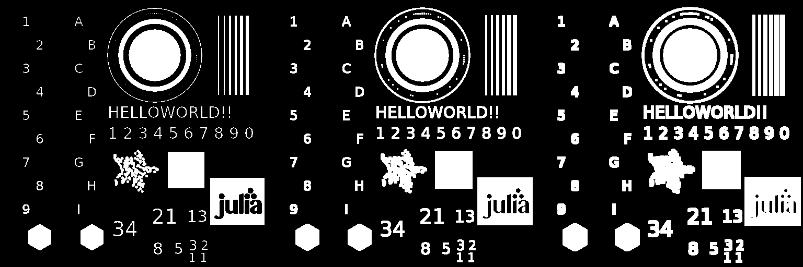
Дилатация

Slide 26
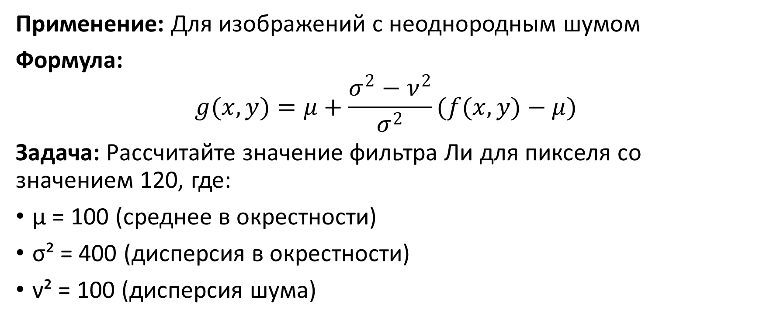
Фильтр Ли для сложных текстур
Применение: Для изображений с неоднородным шумом
Формула:
$$g(x,y)=μ+\frac{σ^{2}−ν^{2}}{σ^{2}}(f(x,y)−μ)$$
Задача: Рассчитайте значение фильтра Ли для пикселя со значением 120, где:
μ = 100 (среднее в окрестности)
σ² = 400 (дисперсия в окрестности)
ν² = 100 (дисперсия шума)
Notes:
115

Slide 27
ПРИМЕНЕНИЕ ФИЛЬТРОВ ДЛЯ РЕШЕНИЯ ЗАДАЧ ОБРАБОТКИ ИЗОБРАЖЕНИЙ
Задача | Тип фильтра | Примеры фильтров | Визуальный эффект
Подавление шума | Сглаживающие | Гауссов, Усредняющий, Медианный | Размытие, уменьшение зернистости
Повышение резкости | Контурные | Лапласиан, Нерезкая маска, Фильтр высоких частот | Подчеркивание границ и деталей
Выделение границ | Градиентные | Собела, Робертса, Превитта | Четкие белые линии на черном фоне
Улучшение контраста | Статистические | Histogram Equalization, CLAHE | Более равномерное распределение яркости
Сегментация | Морфологические | Эрозия, Дилатация, Замыкание | Объединение или разделение объектов
Нахождение особенностей | Точечные | Детектор углов Харриса, LoG, DoG | Выделение углов, blob-структур
Удаление артефактов | Адаптивные | Билатеральный, Фильтр Винера, NL-Means | Сглаживание с сохранением границ

Slide 28
Заключение и дальнейшие шаги
Ключевые моменты:
Пространственная фильтрация - фундамент обработки изображений
Правильный выбор фильтра зависит от задачи и типа шума
Современные методы сочетают классические и нейросетевые подходы
Рекомендации:
Реализовать все рассмотренные фильтры на практике
Экспериментировать с параметрами на реальных изображениях
Изучать частотные методы для полного понимания

Slide 29
Сглаживание однородным фильтром
Задача:
Примените однородный усредняющий фильтр 3x3 к центральному пикселю фрагмента изображения:
[10 20 30]
[40 50 60]
[70 80 90]
Notes:
Новое значение центрального пикселя: 50

Slide 30
Медианная фильтрация
Задача:
Примените медианный фильтр 3x3 к центральному пикселю:
[15 18 12]
[20 255 17]
[14 16 19]
Notes:
Решение: Упорядочим значения: 12, 14, 15, 16, 17, 18, 19, 20, 255 Медиана (5-е значение): 17

Slide 31

Вычисление лапласиана
Задача:
Примените лапласиан (маска с диагоналями) к центральному пикселю:
[1 2 1]
[0 4 2]
[3 1 5]
Маска: $\left[\begin{matrix}1 & 1 & 1 \\ 1 & −8 & 1 \\ 1 & 1 & 1\end{matrix}\right]$
Notes:
Результат: Новое значение: -17 (требует масштабирования или коррекции)

Slide 32
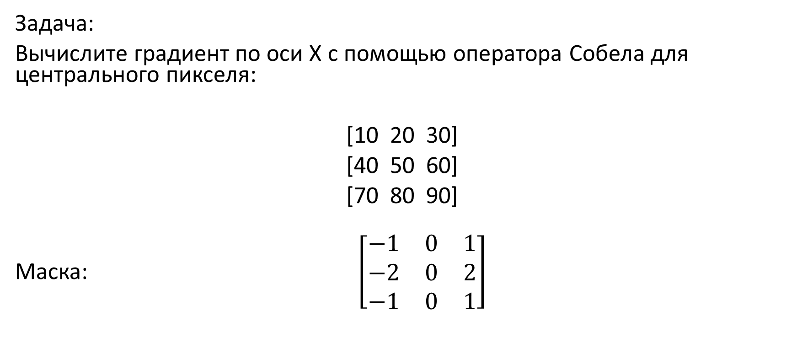
Оператор Собела
Задача:
Вычислите градиент по оси X с помощью оператора Собела для центрального пикселя:
[10 20 30]
[40 50 60]
[70 80 90]
Маска: $\left[\begin{matrix}−1 & 0 & 1 \\ −2 & 0 & 2 \\ −1 & 0 & 1\end{matrix}\right]$
Notes:
Результат: Градиент по X: 80

Slide 33
Нерезкое маскирование
Задача: Исходный пиксель: 100, сглаженное значение: 80, k=1.5. Вычислите результат нерезкого маскирования.

